Slide 1










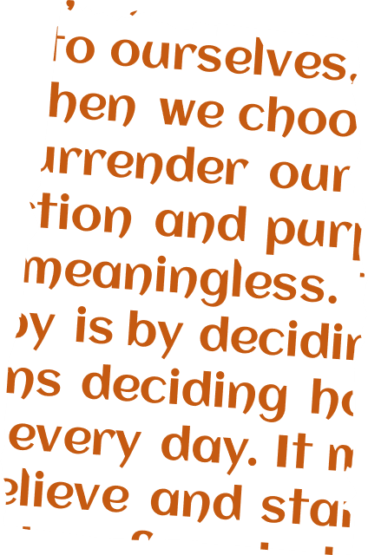


KHỞI ĐỘNG

Slide 2
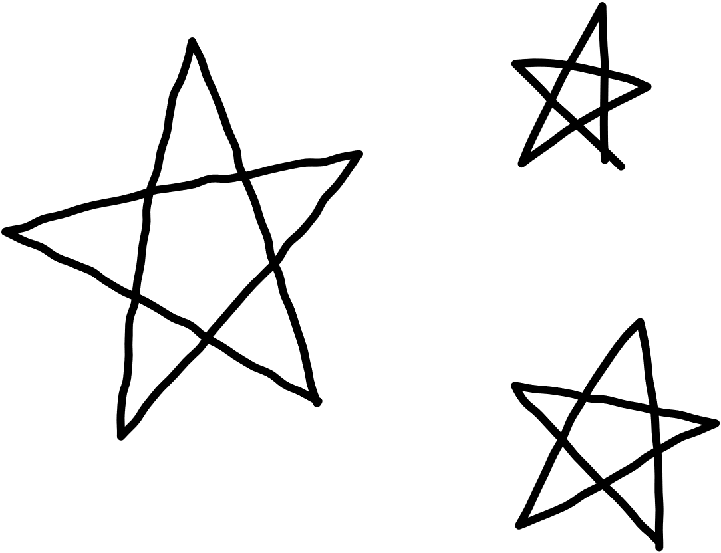

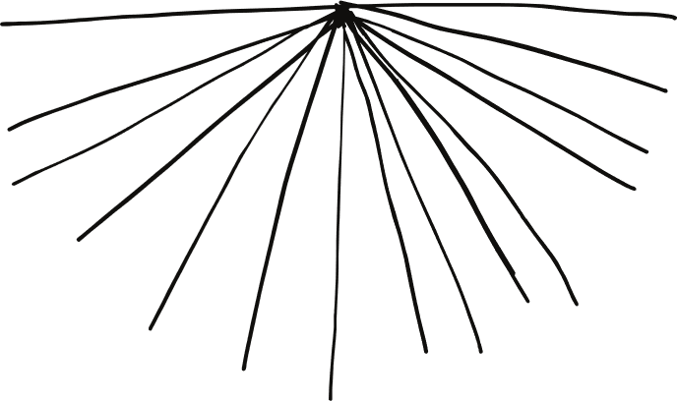




VUA
TIẾNG
VIỆT
Sắp xếp để tạo ra từ ngữ hoàn chỉnh.

Slide 3

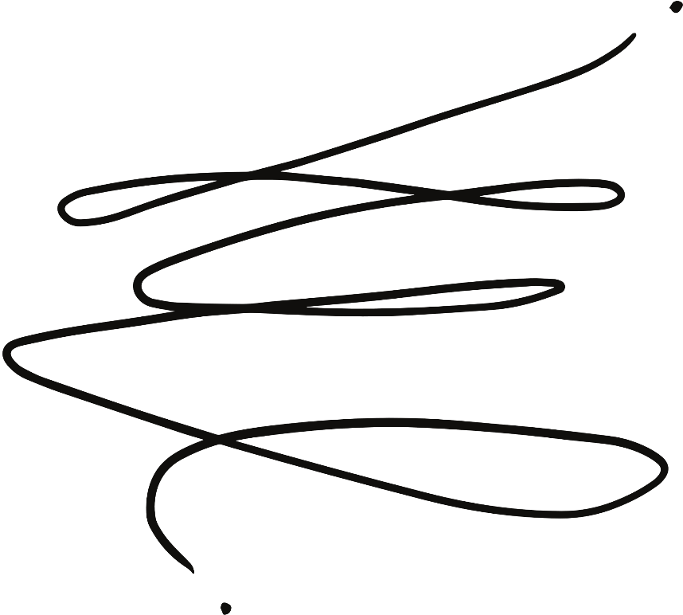







Sắp xếp để tạo ra từ ngữ hoàn chỉnh
VUA
TIẾNG
VIỆT
P/É/P/H P/Ặ/L
PHÉP LẶP

Slide 4
Sắp xếp để tạo ra từ ngữ hoàn chỉnh
VUA
TIẾNG
VIỆT
P/É/P/H Ế/T/H
PHÉP THẾ

Slide 5
Sắp xếp để tạo ra từ ngữ hoàn chỉnh
VUA
TIẾNG
VIỆT
P/É/P/H I/Ố/N
PHÉP NỐI

Slide 6

Sắp xếp để tạo ra từ ngữ hoàn chỉnh
VUA
TIẾNG
VIỆT
L/Ê/I/N Ế/T/K
LIÊN KẾT

Slide 7
Sắp xếp để tạo ra từ ngữ hoàn chỉnh
VUA
TIẾNG
VIỆT
M/C/Ạ/H Ạ/L/C
MẠCH LẠC

Slide 8
Sắp xếp để tạo ra từ ngữ hoàn chỉnh
VUA
TIẾNG
VIỆT
L/Ê/I/N Ế/T/K
LIÊN KẾT

Slide 9




BÀI 8: NGHỊ LUẬN XÃ HỘI
THỰC HÀNH TIẾNG VIỆT
LIÊN KẾT VÀ MẠCH LẠC
TRONG VĂN BẢN

Slide 10






I. LIÊN KẾT VÀ MẠCH LẠC
TRONG VĂN BẢN
1. Biện pháp (phép) liên kết
NHẬN DIỆN

Slide 11



Chỉ ra từ ngữ nối biểu thị quan hệ giữa câu sau và câu trước:
(1) Người Việt Nam ngày nay có lí do đầy đủ và vững chắc để tự hào với tiếng nói của mình. (2) Và để tin tưởng hơn nữa vào tương lai của nó.

Slide 12
Chỉ ra từ ngữ nối biểu thị quan hệ giữa câu sau và câu trước:
(1) Người Việt Nam ngày nay có lí do đầy đủ và vững chắc để tự hào với tiếng nói của mình. (2) Và để tin tưởng hơn nữa vào tương lai của nó.

Slide 13
Chỉ ra từ ngữ dùng để thay thế cho từ ngữ đã xuất hiện ở câu trước:
· (1) Vừa nghe tiếng đàn, công chúa bỗng cười nói vui vẻ. (2) Nàng xin cha cho gọi người đánh đàn vào cung.

Slide 14
Chỉ ra từ ngữ dùng để thay thế cho từ ngữ đã xuất hiện ở câu trước:
· (1) Vừa nghe tiếng đàn, công chúa bỗng cười nói vui vẻ. (2) Nàng xin cha cho gọi người đánh đàn vào cung.

Slide 15
Chỉ ra từ ngữ được lặp lại ở các câu trong đoạn văn sau:
(1) Một hôm, Thạch Sanh ngồi trong ngục tối, đem đàn của vua Thủy Tề cho ra gảy. (2) Tiếng đàn vẳng đến hoàng cung, lọt vào tai công chúa.

Slide 16
Chỉ ra từ ngữ được lặp lại ở các câu trong đoạn văn sau:
(1) Một hôm, Thạch Sanh ngồi trong ngục tối, đem đàn của vua Thủy Tề cho ra gảy. (2) Tiếng đàn vẳng đến hoàng cung, lọt vào tai công chúa.

Slide 17


I. LIÊN KẾT VÀ MẠCH LẠC
TRONG VĂN BẢN
1. Biện pháp (phép) liên kết
GHÉP CẶP

Slide 18







Phép lặp
Phép thế
Phép nối
sử dụng từ ngữ nối
sử dụng từ ngữ ở câu sau thay thế cho từ ngữ ở câu trước
được tạo nên bằng cách để câu sau lặp lại một số từ ngữ ở câu trước

Slide 19


I. LIÊN KẾT VÀ MẠCH LẠC
TRONG VĂN BẢN
2. Mạch lạc trong văn bản
Nhiệm vụ 1:
HS làm việc theo cặp vào PHT 01
Thời gian: 5 phút

Slide 20

Đức tính giản dị của Bác Hồ | Đức tính giản dị của Bác Hồ | Đức tính giản dị của Bác Hồ
Nội dung phần 1 | Nội dung phần 2 | Nội dung phần 3
Nhận xét về trình tự sắp xếp của văn bản: | Nhận xét về trình tự sắp xếp của văn bản: | Nhận xét về trình tự sắp xếp của văn bản:

Slide 21
Như vậy, tính mạch lạc được thể hiện trong văn bản Đức tính giản dị của Bác Hồ qua:
Các phần, các đoạn, các câu của văn bản đều bàn luận, xoay quanh chủ đề đức tính giản dị của Bác Hồ
Các phần, các đoạn, các câu của văn bản được sắp xếp theo một trình tự hợp lí
Phần mở đầu nêu chủ đề bàn luận: Đời sống vô cùng giản dị, khiêm tốn của Bác Hồ
Các phần, đoạn tiếp theo nêu các chủ đề nhỏ với các nội dung cụ thể làm rõ chủ đề chung của văn bản: Đức tính giản dị của Bác Hồ thể hiện trong sinh hoạt, trong nói và viết, trong quan hệ với mọi người.

Slide 22
I. LIÊN KẾT VÀ MẠCH LẠC
TRONG VĂN BẢN
2. Mạch lạc trong văn bản
Nhiệm vụ 2:
Điền từ còn thiếu để hoàn thiện
kiến thức Mạch lạc

Slide 23


I. LIÊN KẾT VÀ MẠCH LẠC TRONG VĂN BẢN
2. Mạch lạc trong văn bản
chủ đề
lô gích
Mạch lạc là sự thống nhất về _______ và ______ của văn bản.
chủ đề
Một văn bản được coi là có tính mạch lạc khi các phần, các đoạn, các câu của văn bản đều nói về một _______ và được sắp xếp theo một ________ hợp lí.
trình tự

Slide 24
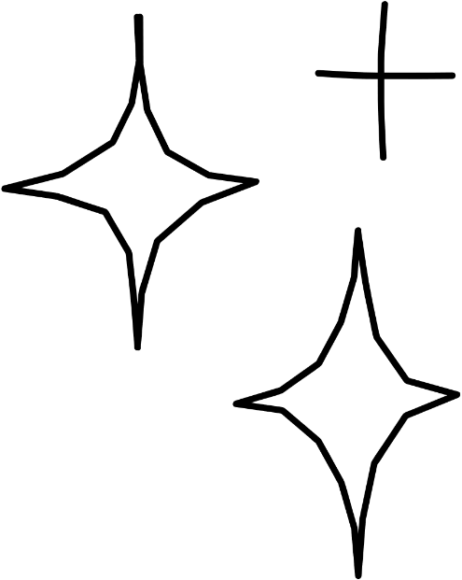
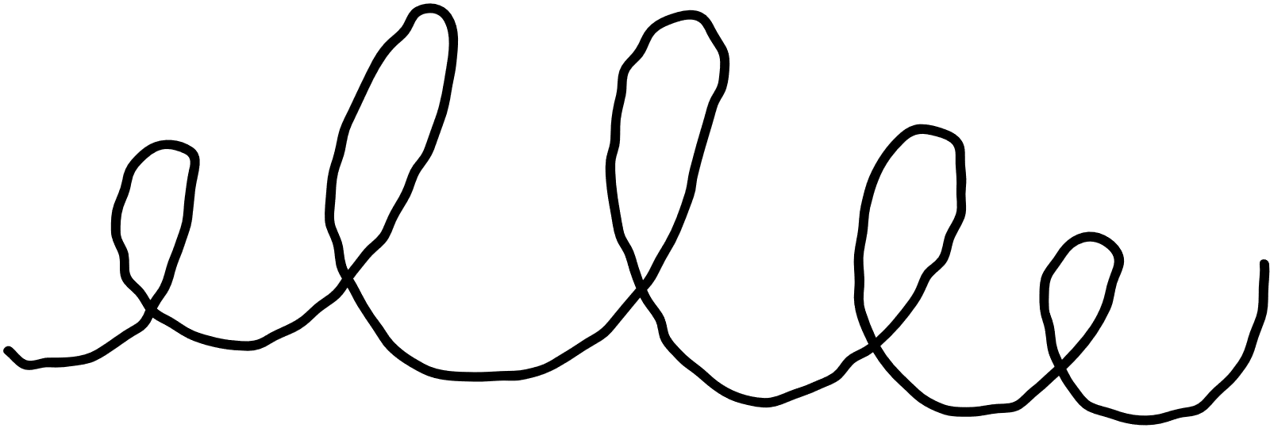
II. THỰC HÀNH CÁC PHÉP LIÊN KẾT
HS làm việc theo cặp hoặc theo nhóm trong 10 phút vào PHT 02
Hoàn thành bài tập 1,2,3 SGK tr.42

Slide 25
Bài 1 SGK tr.42
Nhiệm vụ | Thực hiện nhiệm vụ
Các phần, các đoạn, các câu trong văn bản đều nói về chủ đề nào? | Các phần, các đoạn, các câu trong văn bản đều nói về chủ đề Tinh thần yêu nước của nhân dân ta
Ở phần I (đoạn 1), tác giả đề cập tới nội dung nào? | Phần I: Nêu vấn đề nghị luận tinh thần yêu nước là một truyền thống quý báu của nhân dân ta, đó là một sức mạnh to lớn trong các cuộc chiến đấu chống xâm lược.

Slide 26
Bài 1 SGK tr.42
Nhiệm vụ | Thực hiện nhiệm vụ
Ở phần II (đoạn 2,3), tác giả chứng minh tinh thần yêu nước của nhân dân ta thể hiện qua các giai đoạn lịch sử nào? | Phần II: Chứng minh tinh thần yêu nước trong lịch sử chống ngoại xâm của dân tộc và trong cuộc kháng chiến hiện tại.
Ở phần cuối (đoạn 4), tác giả khẳng định điều gì? | Phần cuối: Nhiệm vụ của Đảng là phải làm cho tinh thần yêu nước của dân được phát huy mạnh mẽ trong mọi công việc kháng chiến.

Slide 27


Bài 1 SGK tr.42
Nhận xét về trình tự sắp xếp các đoạn, các câu trong văn bản:
Các phần, các đoạn đều hướng vào vấn đề nghị luận: Tinh thần yêu nước của nhân dân ta và các phần, các đoạn đó đều được sắp xếp theo trình tự hợp lí (trình tự thời gian)

Slide 28

Bài 2 SGK tr.42
Phân tích tính liên kết của văn bản Tinh thần yêu nước của nhân dân ta (Hồ Chí Minh
a. Các câu trong đoạn văn thứ nhất (từ đầu đến "lũ cướp nước") và đoạn văn thứ hai (từ "lịch sử ta" đến "dân tộc anh hùng") được liên kết với nhau bằng những từ ngữ nào? Hãy chỉ ra những từ ngữ đó.
b. Xác định các câu có tác dụng liên kết đoạn văn chứa chúng với đoạn văn đứng trước trong văn bản trên.

Slide 29
Bài 2 SGK tr.42
Phân tích tính liên kết của văn bản Tinh thần yêu nước của nhân dân ta (Hồ Chí Minh)
a.
- Đoạn 1: Các từ ngữ được sử dụng làm phương tiện liên kết là:
Đại từ “Đó” thay thế cho câu (1); đại từ “ấy” thay thế cho cụm từ “lòng nồng nàn yêu nước”
Từ đồng nghĩa “tinh thần” thay thế cho “lòng”
--> Việc sử dụng phép thế có tác dụng liên kết câu (2) với câu (1) trong đoạn văn.

Slide 30
Bài 2 SGK tr.42
Phân tích tính liên kết của văn bản Tinh thần yêu nước của nhân dân ta (Hồ Chí Minh)
a.
- Đoạn 2: Từ được lặp, làm phương tiện liên kết câu (2), (3) với nhau và với câu (1) là “chúng ta”, “lịch sử”. Trong câu (3), cụm từ được dùng để thay thế cho cho tên các nhân vật lịch sử đã nêu ở câu (2) là “các vị anh hùng dân tộc”. Cụm từ này là một phương tiện liên kết câu (3) và câu (2).

Slide 31
Bài 2 SGK tr.42
Phân tích tính liên kết của văn bản Tinh thần yêu nước của nhân dân ta (Hồ Chí Minh)
b.
- Câu có tác dụng liên kết đoạn (2) với đoạn (1) là: “Lịch sử ta đã có nhiều cuộc kháng chiến vĩ đại chứng tỏ tinh thần yêu nước của nhân dân ta.”.
--> biện pháp liên kết: phép lặp “dân ta”.

Slide 32
Bài 2 SGK tr.42
Phân tích tính liên kết của văn bản Tinh thần yêu nước của nhân dân ta (Hồ Chí Minh)
b.
- Câu có tác dụng liên kết đoạn (3) với đoạn (2) là: “Đồng bào ta ngày nay cũng rất xứng đáng với tổ tiên ta ngày trước.”.
--> phép lặp “ta”, phép thế (dân – đồng bào).

Slide 33
Bài 2 SGK tr.42
Phân tích tính liên kết của văn bản Tinh thần yêu nước của nhân dân ta (Hồ Chí Minh)
b.
- Câu có tác dụng liên kết đoạn (4) với các đoạn đứng trước nó là: “Tinh thần yêu nước cũng như các thứ của quý.”.
--> phép lặp “yêu nước”, “tinh thần yêu nước”

Slide 34



Bài 3 SGK tr.43
Tìm vị ngữ là cụm động từ trong những câu dưới đây (ở văn bản Đức tính giản dị của Bác Hồ)
a. Ở việc làm nhỏ đó, chúng ta càng thấy Bác quý trọng biết bao kết quả sản xuất của con người và kính trọng như thế nào người phục vụ.
b. Nhưng chớ hiểu lầm rằng Bác sống khắc khổ theo lối nhà tu hành, thanh tao theo kiểu nhà hiền triết ẩn dật.

Slide 35
Bài 3 SGK tr.43
Cụm động từ | Động từ trung tâm | Cụm chủ vị
càng thấy Bác quý trọng biết bao kết quả sản xuất của con người và kính trọng như thế nào người phục vụ | thấy | Bác quý trọng biết bao kết quả sản xuất của con người và kính trọng như thế nào người phục vụ
chớ hiểu lầm rằng Bác sống khắc khổ theo lối nhà tu hành, thanh tao theo kiểu nhà hiền triết ẩn dật | hiểu | Bác sống khắc khổ theo lối nhà tu hành, thanh tao theo kiểu nhà hiền triết ẩn dật

Slide 36

III. VIẾT NGẮN
Viết một đoạn văn (khoảng 8-10 dòng) nêu cảm nghĩ của em về một văn bản nghị luận xã hội đã học. Chỉ ra tính mạch lạc và các biện pháp liên kết được sử dụng trong đoạn văn đó. (PHT 03)

Slide 37

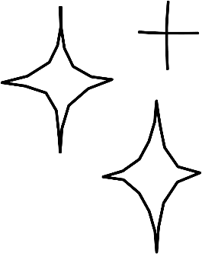
III. VIẾT NGẮN
Viết một đoạn văn (khoảng 8-10 dòng) nêu cảm nghĩ của em về một văn bản nghị luận xã hội đã học. Chỉ ra tính mạch lạc và các biện pháp liên kết được sử dụng trong đoạn văn đó. (PHT 03)
Trên lớp: Lập dàn ý cho đoạn văn theo mô hình gợi ý.
Về nhà: Hoàn thành đoạn văn vào Phiếu học tập.
Mở đoạn (1 câu) | Giới thiệu về văn bản nghị luận xã hội và khái quát ấn tượng của bản thân về văn bản
Thân đoạn (6 - 7 câu) | Nêu cảm nghĩ về giá trị nội dung của văn bản Nêu cảm nghĩ về giá trị nghệ thuật của văn bản
Kết đoạn (1 câu) | Bài học nhận được từ văn bản

Slide 38



Xin chào và hẹn gặp lại

